Slide 1

علوم پنجم دبستان درس دوازدهم: از ریشه تا برگ

Slide 2
میزان آموخته های دانش آموزان در باره گیاهان:
دانش آموزان در سال های گذشته باگوناگونی ریشه ،ساقه وبرگ آشنا شده اند. وظایف ریشه وساقه را می دانند وفعالیت هایی در این زمینه انجام داده اند.
دراین درس در مورد تارکشنده ، آوند ، رگبرگ و روزنه مطالبی را یاد می گیرند و وظایف هر کدام جداگانه بررسی می شود.
هدفهای پیامد محور درس :
با انجام فعالیت های کاوشگری باوظیفه تارهای کشنده،آوند، رگبرگ وروزنه آشنامی شوند .
با انجام مهارت های فرآیندی به یک دیدگاه کلی در رابطه نقل و انتقال مواد و گازها بین محیط وگیاه و همچنین درون گیاه دست می یابند.
با مشاهده اسلاید های آماده « برش تارهای کشنده و آوند ها» در زیر میکروسکوپ در باره وظیفه هر یک شرحی کوتاه می نویسند.
با بررسی ساختمان برگ وظایف روزنه و رگبرگ ها را یاد می گیرند.

Slide 3
فهرست
دانستنی معلم 1
بخش اول: ساختمان بدن گیاهان
دانستنی معلم 2
بخش دوم: ریشه
دانستنی معلم 3
بخش سوم: ساقه
دانستنی معلم 4
بخش چهارم: آوند
دانستنی معلم 5
بخش پنجم: برگ
دانستنی معلم 6
بخش ششم: سفر ریشه تا برگ

Slide 4
ساختمان بدن گیاهان
اندام های گیاهان
رویشی
زایشی
ریشه
ساقه
برگ
گل
دانه
میوه

Slide 5

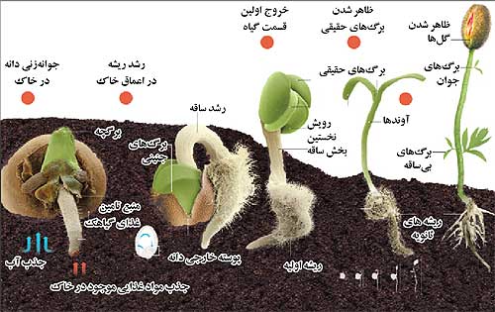
هر دانه حاوی یک گیاه ریز است که منتظر شرایط مناسب است تا جوانه بزند یا شروع کند به رشد کردن
دانه ها تا زمانی منتظر جوانه زدن می مانند که سه نیازشان برطرف شود:
آب، دمای مناسب و موقعیت خوب

Slide 6
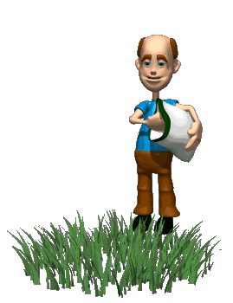
در مراحل اولیه رشد، جوانه به غذایی که در دانه ذخیره شده وابسته است تا به قدری بزرگ شود که برگ هایش از طریق فتوسنتز شروع به ساختن غذا کند. ریشه جوانه به داخل خاک فرو می رود تا گیاه جدید را محکم کند و آب و مواد معدنی را از خاک جذب کند و ساقه با برگ های جدید به سمت بالا و به سوی نور حرکت می کنند.

Slide 7
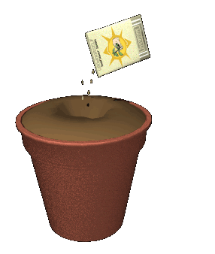
وقتي دانه‌هاي رسيده در معرض رطوبت، اكسيژن و دماي مناسب قرار گيرند، رويش مي‌كنند.
وقتي دانه‌ي لوبيا كاشته شود ابتدا بخش خميده‌ي ساقه‌ي گياه از خاك خارج مي‌شود كه پس از مدتي به حالت راست قرار مي‌گيرد.پس از آن لپه‌ها و اولين برگ‌ها نيز از خاك در مي‌آيند. پس از مدتي لپه‌ها مي‌ريزند. در گياه نخود، لپه‌ها از خاك خارج نمي‌شوند.
دانه به سرعت آب جذب مي‌كند و متورم مي‌شود. معمولاً نخستين نشانه‌ي رويش دانه، تورم ريشه‌چه و رشد آن است. زيرا به سرعت آب جذب مي‌كند و با پاره كردن پوسته‌ي دانه از آن خارج مي‌شود. ريشه‌چه به سمت پایین حرکت مي‌كند.

Slide 8
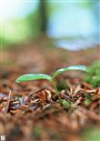
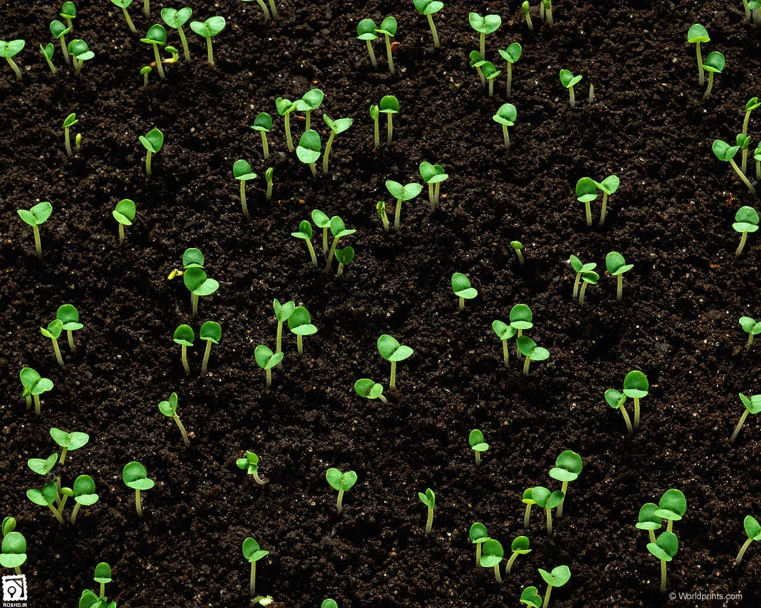
مراحل رویشی بذر عبارتند از:
1. جوانه زنی
2. رشد ریشه در اعماق خاک
3. رشد ساقه
4. سبز شدن یا خروج اولین قسمت گیاه
5. ظاهرشدن برگ های حقیقی
6. ظاهرشدن گل ها
جوانه زنی: عبارتست از خروج ریشه‌چه از بذر که با پاره شدن پوسته بذر آغاز می شود. جوانه زنی یکی از مراحل رویشی بذر است.
سبز شدن: این مرحله را نباید با مرحله جوانه زنی اشتباه گرفت. مرحله سبز شدن ، خروج گیاهچه از سطح خاک و قرار گرفتن برگهای اولیه در مقابل تابش نور می‌باشد.

Slide 9
تفاوت سلول های گیاهی با جانوری
درسنامه تکمیلی1
1. سلول های گیاهی علاوه بر پوسته حاوی دیواره ی اسکلتی می باشند که جنس آن از سلولز است و به سلول گیاهی شکل مشخصی داده است.
2. سلول های گیاهی حاوی کیسه ی ذخیره ی آب و املاح معدنی مرکزی هستند. (واکوئل مرکزی و بزرگ)
3. در سلول گیاهی چون واکوئل بیشتر حجم سلول را گرفته، هسته به یک گوشه رانده شده است.
4. سلول گیاهی حاوی بخشی به نام سبزینه(کلروفیل) است که می تواند درون کلروپلاست باعث غذاسازی گیاه شود.
5. سلول گیاهی شکل هندسی و چند وجهی دارند و معمولا درشت تر از سلول های جانوری هستند.

Slide 10
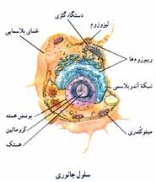
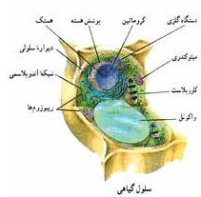
جانوران توان غذاسازی ندارند، به همین دلیل زندگی بیش تر جانوران روی کره زمین به گیاهان وابسته است
گیاهان موجودات پرارزشی هستند که می توانند نور خورشید را جذب و به کمک مواد، آب و کربن دی اکسید غذاسازی کنند.

Slide 11

ریشه
اولین قسمتی که پس از جوانه زدن دانه ها از آن ها خارج می شود، ریشه است.

Slide 12
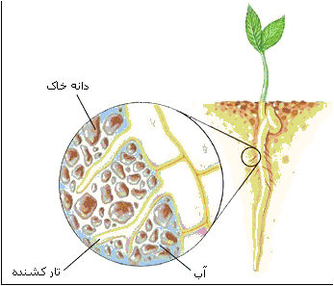
نزدیک نوک ریشه، رشته های نازک ظریف و مو مانند به نام تارهای کشنده وجود دارد که از یک لایه سلولی ساخته شده اند و مسئول جذب املاح هستند.

Slide 13
هنگام جابه جا کردن گل از یک گلدان به گلدان دیگر یا باغچه، برای آن که ریشه گیاه قطع نشود و تارهای کشنده آسیب نبیند، باید آنها را همراه خاک گلدان به باغچه منتقل کرد.

Slide 14
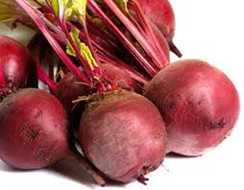
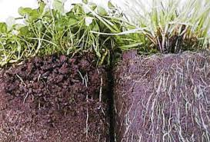
وظایف ریشه
1. محکم نگه داشتن گیاه در خاک
2. جذب آب و املاح معدنی محلول از خاک و انتقال آن به ساقه و گیاه (وظیفه اصلی)
3. در برخی از گیاهان، ریشه محل ذخیره مواد است. مانند: چغندر، هویچ ، ترب و .....

Slide 15
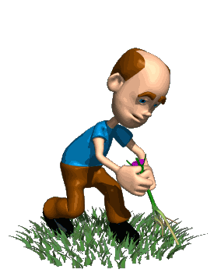
وظایف ریشه
4. در ریشه برخی گیاهان، باکتری های مفیدی زندگی می کنند که با جذب نیتروژن هوا و وارد کردن آن به گیاه و خاک، باعث تقویت گیاه و افزایش حاصلخیزی خاک می شوند. مانند: نخود، لوبیا، شبدر، یونجه و باقلا
5. ریشه ها با کم کردن سرعت آب های جاری، می توانند باعث کاهش فرسایش شوند.

Slide 16
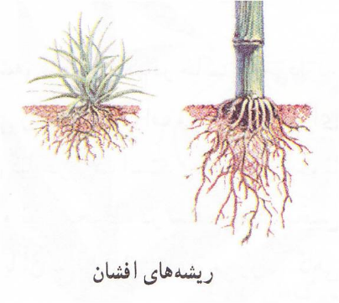
درسنامه تکمیلی2
1. ریشه های افشان :
در سطح خاک پخش می شوند
بین ریشه اصلی و ریشه های فرعی تفاوتی وجود ندارد.
مثل گیاهان تک لپه ای (برنج ، گندم و ذرت )، رگبرگ ها در این گیاهان، موازی هستند.
كاكتوس ها هم،‌ریشه های افشان دارند كه در زیر سطح زمین به طور وسیع پخش می شوند. تا آب باران را جذب كنند.
انواع ریشه

Slide 17
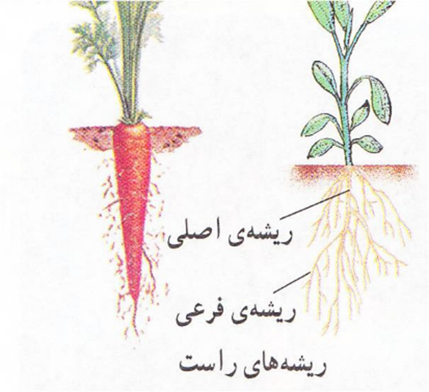
2. ریشه های راست :
این ریشه ها به اعماق فرو می روند
ریشه اصلی ضخیم تر از ریشه های فرعی است.
مثل گیاهان دو لپه ای (نخود و لوبیا )، این گیاهان دارای برگ های پهن هستند و رگبرگ ها در این گیاهان، موازی نیستند.
حالا می توانیم بگوییم كه ریشه های راست، برای گرفتن آب از قسمت های عمیق و ریشه های افشان برای گرفتن آب از سطح زمین مناسب هستند.

Slide 18
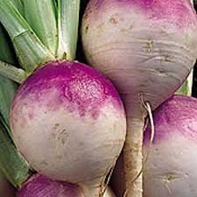
تقسیم بندی دیگری نیز برای ریشه به تناسب کاری که انجام می دهند وجود دارد.
مانند:
ریشه های غده ای : مانند ريشه هاي هويج ، تربچه و چغندرکه به خاطر اندوختن موادغذايي حجيم شده اند. بعضی از این ریشه ها را می توان به عنوان ماده غذایی به مصرف رسانید به طور مثال : ترب ، تربچه ، هویج ، زردچوبه ، سنبل الطیب و شیرین بیان.

Slide 19
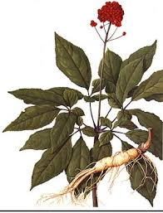
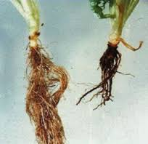
ریشه های چسبنده: گیاهی به نام عشقه که ریشه های هوایی خود را بر روی ساقه ایجاد می کنند و به یک گیاه یا تکیه گاه می چسبند.
ریشه های مکنده: مانند گل جالیز که مانند یک انگل، ریشه ها تبدیل به اندام مکنده شده که درون ریشه گیاهان دیگر فرو می رود. این گیاه انگل گیاهانی مانند خیار و گوجه فرنگی است.

Slide 20
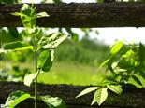
ساقه
بیشتر ساقه ها را به علت آن که در بالای خاک قرار می گیرند، آسان می توان شناخت.
ساقه محل عبور آوندهاست. انتقال مواد درون ساقه به کمک لوله های باریکی به نام آوند انجام می شود.

Slide 21
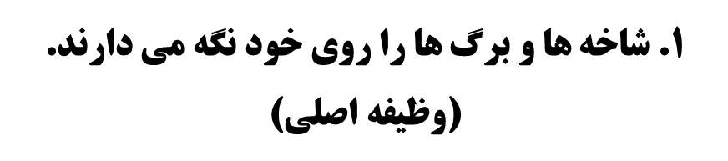
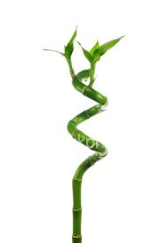
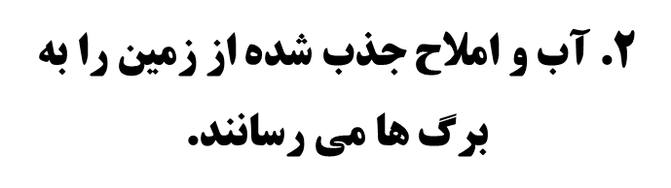
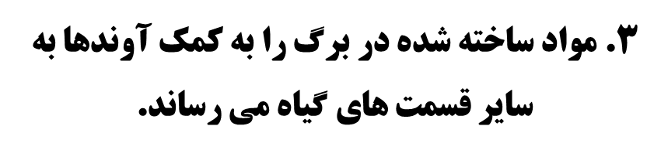
وظایف اصلی ساقه

Slide 22

4. برخی ساقه ها محل ذخیره ی مواد غذایی ساخته شده توسط برگ گیاه هستند. مانند نیشکر ،کرفس و سیب زمینی
5. برخی ساقه ها محل اصلی غذاسازی هستند. مانند: گیاه کاکتوس
6. برخی از ساقه ها توان غذاسازی دارند. مانند: ساقه های سبز و علفی که علاوه بر برگ، آنها نیز در غذاسازی شرکت می کنند. مانند: گیاهان سبزی خوردن، کرفس، لوبیا

Slide 23
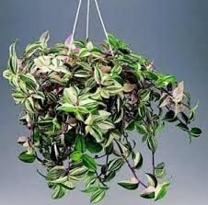
درسنامه تکمیلی3
1.ساقه ی چوبی: تنه ی درختان
انواع ساقه ها
2.ساقه ی علفی: ساقه ی جعفری
گیاهان چوبی، علاوه بر رشد طولی، رشد قطری هم دارند. به همین علت سال به سال قطر تنه ی درختان زیادتر می شود. افزایش قطر درخت به دلیل زیاد شدن آوندهاست. تعداد آوندهای چوبی بیشتر از آوندهای آبکش افزایش می یابند، به طوری که بیشتر قطر تنه ی درخت را تشکیل می دهند.

Slide 24
شرایط محیطی می تواند روی رشد گیاه تاثیر بگذارد، وقتی شرایط معمولی و عادی نباشد این اثرات روی حلقه های رشد قابل دیدن است.
با برش عرضی ساقه ی گروهی از گياهان، حلقه هاي متحدالمركز موازی ديده مي شود كه به آنها حلقه هاي رشد سالانه مي گويند. در شمارش ، حلقه روشن تر در بهار و تابستان و حلقه های تيره نشان رشد در زمستان و پاییز است. این دو باهم نشان دهنده رشد یک سال است.
اگر تعداد حلقه های روشن (یا حلقه های تیره، هر کدام به تنهایی) 5 تا باشد سن تقریبی درخت 6 سال است. چون اغلب گیاهان در سال اول زندگی، چوب پسین و حلقه ی سالانه ندارند ،بعد از شمارش تعداد حلقه های روشن، به عدد حاصل، یک سال دیگر هم اضافه می کنیم.

Slide 25
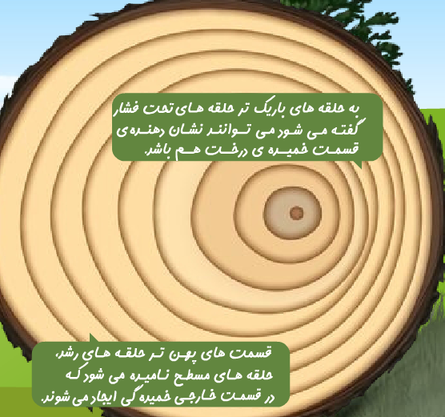
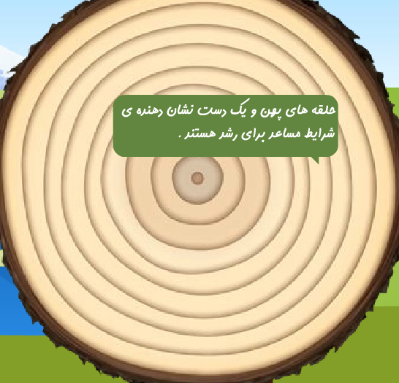
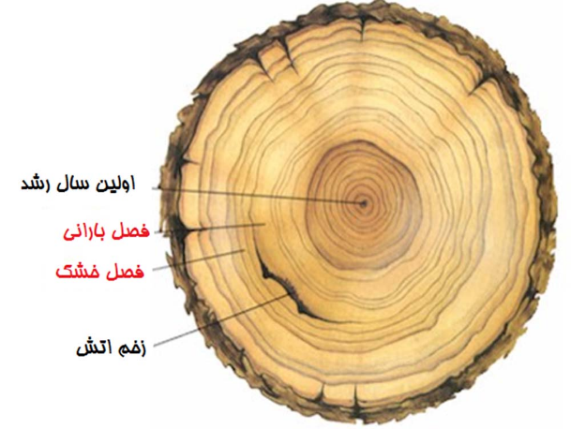

Slide 26
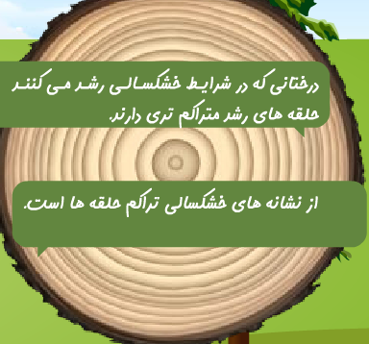
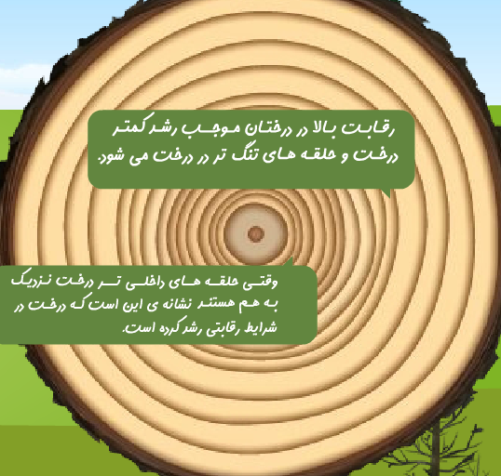
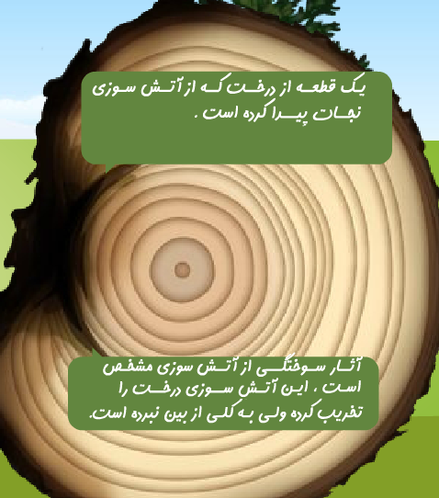
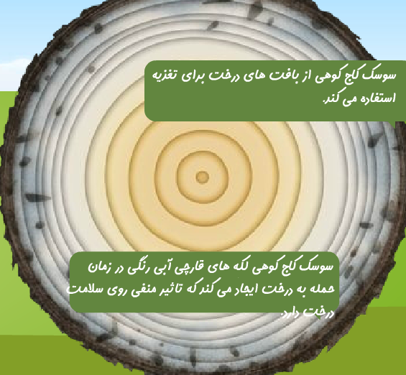

Slide 27
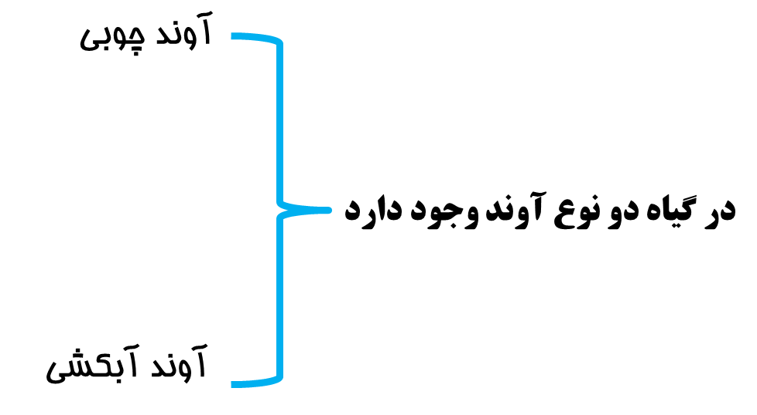
آوندها
آوند ها لوله های باریک و یکطرفه ای برای جابه جایی مواد در گیاه هستند. آب و املاح نیز از ریشه جذب شده و توسط آوندهای موجود در ساقه به برگ می رسند و از طریق آوندها برگ که همان رگبرگ ها هستند به سلول ها می رسند.
در تمام قسمتهای گیاه کشیده شده اند

Slide 28
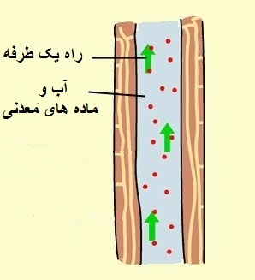
درسنامه تکمیلی4
آوندهای چوبی:
آوندهای چوبی از سلولهای مرده تشکیل یافته اند
وظیفه دارند که آب و مواد معدنی(شیره خام) را از ریشه به قسمت های غذا سازی مثل برگ برسانند.
آوند چوبی معمولا مواد را به سمت بالا می برد. (صعودی)

Slide 29
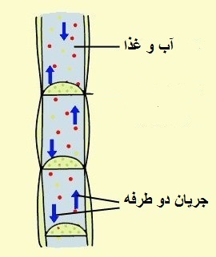
آوندهای آبکشی:
آوندهای آبکش از سلولهای زنده و پویا تشکیل شده اند
وظیفه دارند که مواد آلی یا همان مواد غذایی ساخته شده در برگ(شیره پرورده) را از برگ ها به کل گیاه ببرند.
آوند آبکشی مواد را در همه ی جهت های گیاه انتقال می دهد و حتی جهت حرکت به سمت پایین هم دارد. (صعودی، نزولی)

Slide 30
تفاوت آوند چوبی و آبکشی
آوند چوبی | آوند آبکشی
مواد را از ریشه به سمت بالا انتقال می دهد | مواد را در همه ی جهت های گیاه انتقال می دهد
حرکت مواد یکطرفه(صعودی) | حرکت مواد دوطرفه(صعودی-نزولی)
از سلول های مرده تشکیل شده | از سلول های زنده تشکیل شده
درصد ساکارز بسیار پائین بوده و یا اصلا وجود ندارد | قسمت اعظم شیره ی پرورده ساکارز است
شیره ی خام در آوند چوبی جریان دارد | شیره ی پرورده در داخل آوند آبکش جریان دارد
تعداد و قطر آوندهای چوبی بیش از آوندهای آبکشی

Slide 31

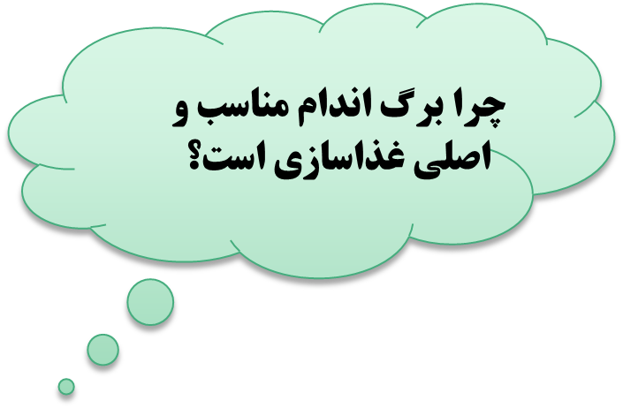
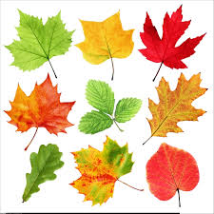
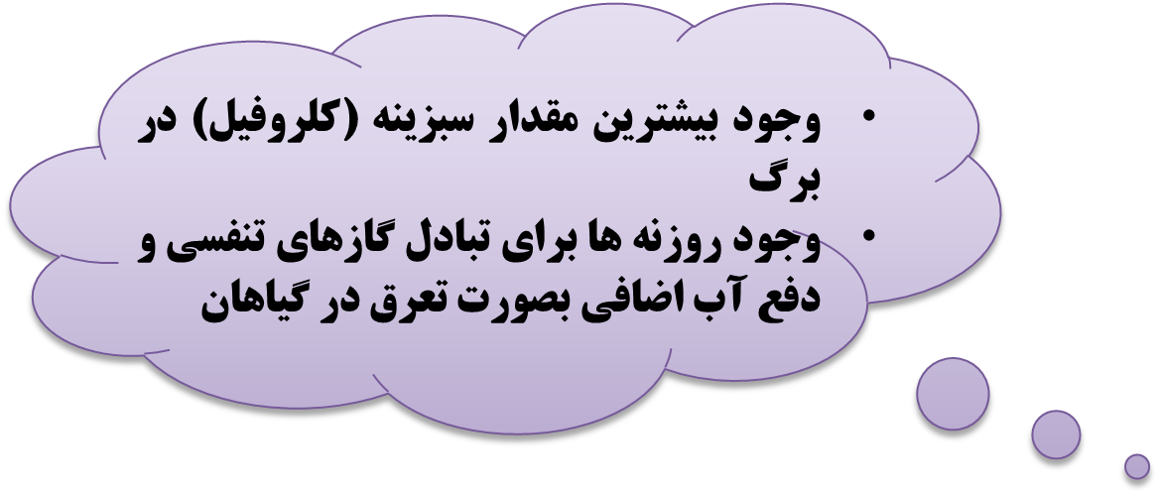
برگ
هرچه سطح برگ بزرگ تر باشد، میزان جذب نور بیشتر می شود.

Slide 32
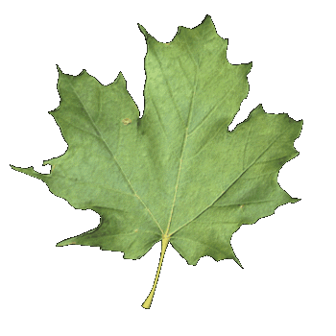
در برگ بخش نازک و پهن گسترده ای به نام پهنک وجود دارد
دمبرگ قسمتی(دنباله ای) است که برگ به وسیله آن ساقه متصل می شود

Slide 33
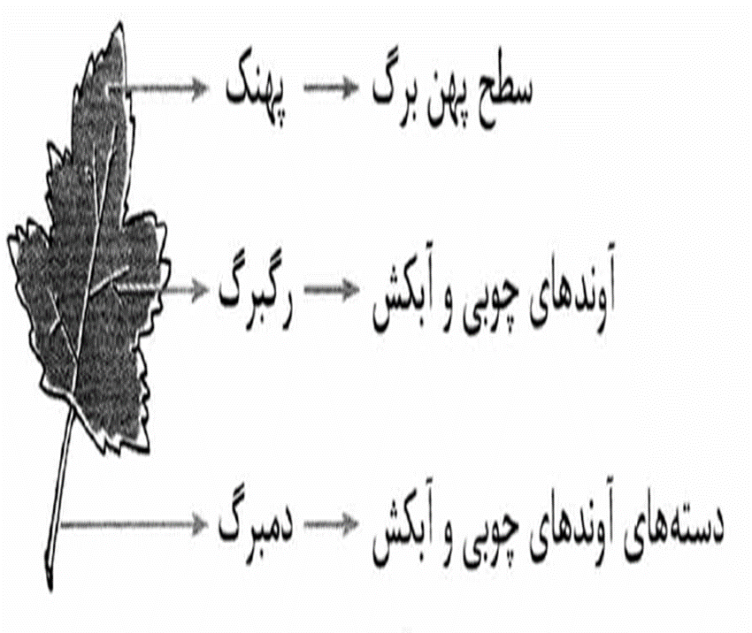
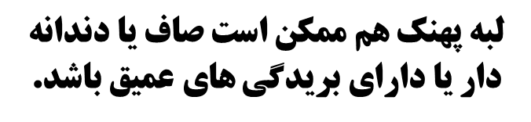
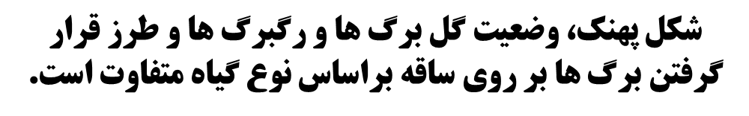
در پهنک برگ، رگبرگ ها را مشاهده می کنید که همان انشعابات آوندها هستند.

Slide 34
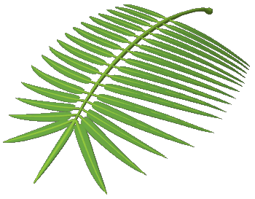
برگ گیاهان تک لپه ای مانند خرما، فاقد دمبرگ است و پهنک برگ کشیده و بلند است و رگبرگ ها ی موجود در برگ موازی است.
برگ گیاهان دولپه ای مانند سیب، حاوی دمبرگ است و پهنک برگ پهن می باشد و رگبرگ های آن منشعب و شاخه شاخه است.

Slide 35
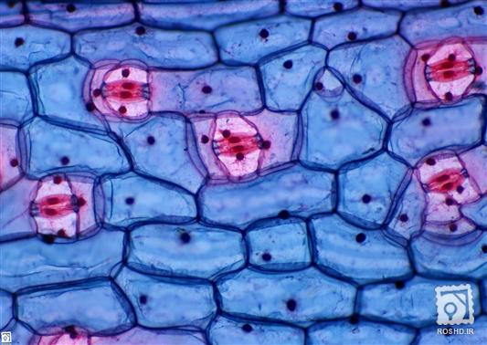
در برگ بیشتر گیاهان در بشره پایینی روزنه های زیادتری وجود دارد.
در نواحی گرمسیر روزنه ها در روز بسته و در شب باز هستند این کار از هدر رفتن رطوبت گیاه جلوگیری میکند.
سلول هایی نگهبان روزنه لوبیا شکل اند و روزنه را تنگ و گشاد می کنند و ورود و خروج گاز را کنترل می نمایند.
کلروپلاست اندامکی است که رنگدانه های کلروفیل در آن قرار دارد.
وظایف سلول های روزنه
جلوگیری از تبخیر آب
کمک به ورود گازهای مورد نیاز گیاه
فتوسنتز و غذاسازی

Slide 36
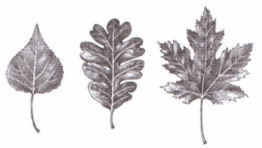
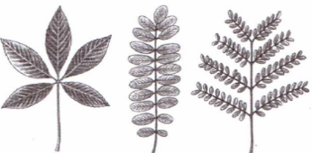
درسنامه تکمیلی5
به دسته های آوندی در برگ، رگبرگ گفته می شود.
1.برگ ساده:
اگر برگ فقط یک دمبرگ داشته باشد آن را ساده می گویند
انواع برگ
2.برگ مرکب:
در بعضی از گیاهان به هر دمبرگ تعدادی برگچه متصل است که در این حالت برگ را مرکب می نامند.

Slide 37
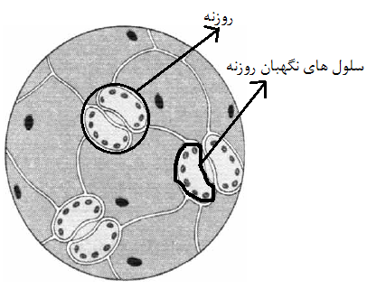
ساختمان برگ
بشره: دو لایه سلول بدون کلروفیل سطح بالایی و پایینی برگ را می پوشانند
در سطح بشره و در فواصل نامعینی تعدادی روزنه وجود دارد .
در دوطرف روزنه سلول های محافظ (نگهبان)روزنه قرار دارند.

Slide 38
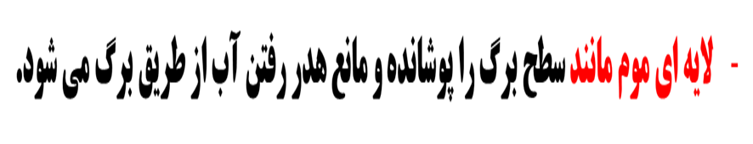
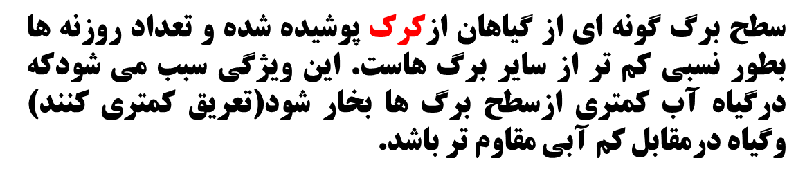
حدفاصل دو لایه ی فوقانی و تحتانی برگ، سلول های دراز و نرده ای شکل(دربالا) و کروی شکل (درپایین) دیده می شوند که درون آنها اندامک سبز رنگ به نام کلروپلاست قرار دارند.

Slide 39
شکل برگ و ارتباط آن با محیط زندگی آن
برگ گیاهان در مناطق پرنور سبز کم رنگ و در مناطق سایه سبز پررنگ است.
علت پررنگی برگ ها در مناطق سایه این است که گیاه به سبزینه ی بیشتری برای جذب نور احتیاج دارد.

Slide 40
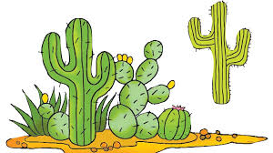
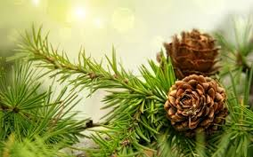
برگها در نقاط خیلی گرم به شکل تیغ در آمده اند تا گیاه آب زیادی را از طریق تبخیر از دست ندهد.
در مناطق سردسیر برگ ها سوزنی شده اند تا آب داخل برگ یخ نزند.

Slide 41
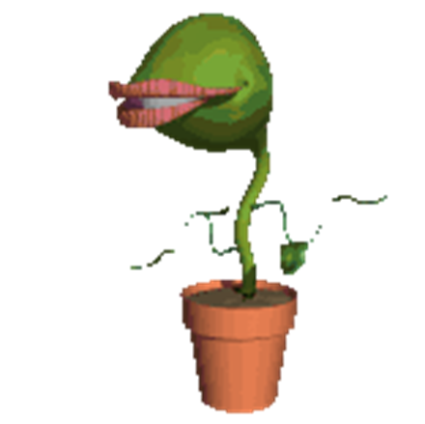
در مناطق پرباران هم، سطح برگ ها وسیع است چون هرچقدر تبخیر زیاد باشد باز مشکل کم آبی وجود ندارد.
در خاک هایی که کمبود نیتروژن دارند و یا در مرداب ها ، گیاهانی می رویند که برگ هایشان بصورت تله در آمده است تا با شکار حشرات و یا جانوران کوچک گیاه بتواند نیتروژن مورد نیاز خود را از بدن این حشرات تأمین کند.

Slide 42
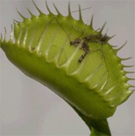

گیاهان گوشتخوار:
بعضی از گیاهان توانایی تولید انواع غذاهای مورد نیازشان را ندارند.
این گیاهان سبزینه دارند و غذاسازی می کنند.
برگ این گیاهان به شکل تله در آمده و به صورت لولا عمل کرده و بسته می شوند و می توانند حشرات و جانوران کوچک را شکار کنند.
این گیاهان مواد بدن شکار خود را مصرف می کنند.. مانند: گیاه پنتانتس و درورزا و .....

Slide 43

گیاه کاکتوس:
بعلت کم آبی محیط زندگی، برگ ها بصورت تیغ درآمده اند
کارغذاسازی به عهده ی ساقه است. یعنی کلروفیل در ساقه وجود دارد.

Slide 44
سفر ریشه تا برگ
مراحل دریافت آب و املاح معدنی و تبدیل آن به غذا و رسیدن به اجزای گیاه، مسیری طولانی و جالب است که مراحل آن عبارتند از:
1. تارهای کشنده: آب و املاح معدنی را جذب می کند.
2. ریشه: آب و املاح معدنی را توسط تارهای کشنده جذب و به ساقه منتقل می کنند.
3. ساقه(آوند چوبی): آب و املاح محلول که شیره ی خام نام دارد، توسط آوند چوبی به برگ منتقل می شود.
4. برگ: عمل فتوسنتز در برگ انجام می شود.
5. ساقه(آوند آبکش): مواد غذایی ساخته شده که شیره ی پرورده نام دارد، توسط آوند آبکش به تمام قسمت های گیاه انتقال می یابد.
6. تمام اجزای گیاه: غذای ساخته شده (شیره پرورده) به همه ی اجزای گیاه می رود و در بعضی از گیاهان غذای اضافه ذخیره می شوود. در قسمت هایی مانند میوه، دانه و .....

Slide 45
به طور اختصار سفر ریشه تا اجزای گیاه را می توان این گونه بیان کرد:
تارهای کشنده ریشه آوند چوبی ساقه(شیره خام) برگ آوند آبکش ساقه(شیره پرورده) تمام اجزای گیاه
اگر چند ساقه ی گیاه مانند جعفری را درون آب قند قرار دهیم و پس از چند ساعت قسمتی از گیاه جعفری را بخوریم. متوجه می شویم که طعم گیاه جعفری شیرین شده است. زیرا این گیاه موادقندی را از آوندهای چوبی خود به سمت بالا و برگ ها هدایت کرده است.

Slide 46
گل
درسنامه تکمیلی6
اجزای گل
کاسبرگ
پرچم
(قسمت نر گیاه)
مادگی
(قسمت ماده گیاه)
گلبرگ
بساک
میله (پایه)
کلاله
تخمدان
خامه

Slide 47


Slide 48

1. کاسبرگ
برگ های سبز رنگی که وظیفه ی محافظت از گیاه در هنگام غنچگی رابر عهده دارد.

Slide 49
2. گلبرگ
برگ هایی رنگی و زیبا که علاوه بر محافظت از بخش های درونی و تولیدمثل گیاه، مسئول جذب حشرات برای گرده افشانی هستند.

Slide 50
3. قسمت نر گیاه (پرچم)
شامل دو بخش است:
•بساک: تولید گرده می کند
•پایه(میله): بساک رابه گیاه متصل می کند

Slide 51
4. قسمت ماده ی گیاه(مادگی)
شامل سه بخش است:
•کلاله: منطقه ای در نوک مادگی که مرطوب است و وظیفه ی جذب گرده های گل را دارد.
•خامه: لوله ی که گرده ی گل را به تخمدان می رساند.
•تخمدان: محیطی که تخمک (سلول ماده) با گرده (سلول نر) ترکیب می شود و دانه را تولید می کند.

Slide 52


میوه و دانه
وظیفه ی اصلی میوه دربرگرفتن دانه و محافظت از دانه است. محافظت از دانه به پراکنده شدن دانه کمک می کند.
برخی میوه ها خوراکی هستند. مانند: زردآلو، هلو، گلابی و ....
برخی دیگر از میوه ها خوراکی نیستند. مانند: گردو(پوسته ی سبزرنگ)، پسته، گندم، قهوه و ..... که معمولا دانه مصرفی خوراکی دارند.
در برخی میوه ها هم دانه و هم میوه مصرف می شوند. مانند: کدو، بادمجان، خیار، گوجه فرنگی و ....

Slide 53



گیاهان
آوندداران
دانه داران
بدون دانه
بدون آوند
گل داران (نهاندانگان)
مخروط داران (بازدانگان)
تک لپه ای
دولپه ای
گندم، جو، خرما، برنج و ...
لوبیا، نخود، عدس، باقلا و...
مثل: کاج، سرو، صنوبر و...
دانه ها روی پولک های مخروط رشد می کنند
مثل: سرخس
ریشه، ساقه، برگ و آوند دارند
گل و دانه ندارند
مثل: خزه
فاقد ریشه،ساقه وبرگ واقعی
آوند ندارد، به همین علت کوتاه قد است.
با هاگ تولیدمثل می کند
درآب و هوای گرم و مرطوب رشد می کند
ساده ترین نوع گیاه است

Slide 54
تفاوت گیاهان تک لپه ای و دولپه ای
تک لپه ای | دولپه ای
دانه یک قسمتی دارند برگ ها کشیده و بلند و فاقد دمبرگ هستند. رگبرگ های موازی دارند. تعداد گلبرگ های آن مضربی از3 است آوندها در ساقه به طور پراکنده می باشند. معمولا ریشه ی افشان دارند. معمولا ساقه ی توخالی دارند. مانند: گندم، جو، ذرت، خرما و ..... | دانه دو قسمتی دارند برگ های پهن و بزرگ دارند و با دمبرگ به ساقه چسبیده است رگبرگ های منشعب دارند. تعداد گلبرگ های آن مضرب 4یا 5 است. آوندها به صورت حلقه هایی با مرکز مشترک می باشند. ریشه راست دارند. معمولا ساقه ی تو پر دارند. مانند: لوبیا، نخود، آفتابگردان، خیار

